Slide 1
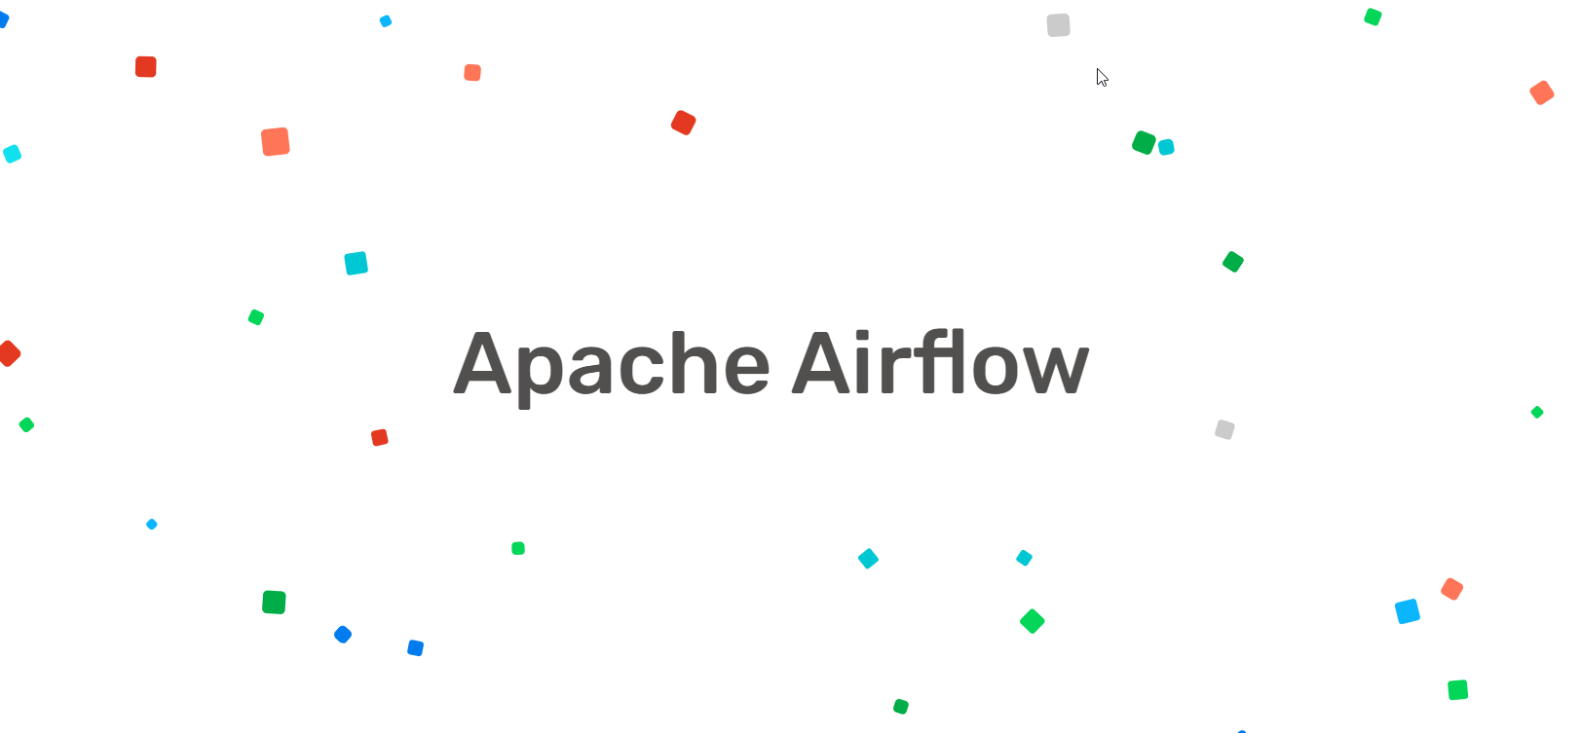


Slide 2
C’est quoi Airflow?
C’est une plateforme de création, planification et de monotoring des workflow (par programmation)

Slide 3
Avantages:
Les data pipelines sont dynamiques (codés avec du python)
Scalability: On peut lancer les taches en parallèle , tout dépends de l’architecture et des ressources
CLI
Extensibilité: On peut customiser les instances Airflow

Slide 4
Core Components
Web server (Flask)
Scheduler :Daemon en charge de la planification des tâches
MetaStore : Base de données (Postgres par défaut) contient des données liées au data pipelines, tâches …
Executor: définit comment les tâches sont exécutés
Worker

Slide 5
C’est quoi un DAG
Data pipeline composé de plusieurs opérateurs

